Slide 1
第五組 韓國美食
開始吧!
組員 15林玟瑄 16黃依珊
21江桂儀 22林稚恩 27薛逸馨

Slide 2
有小彩蛋喔 要注意!!

Slide 3
研究動機
為甚麼研究韓國美食
因為我們這一組,有些人愛吃辣,也有人愛看韓劇,這樣形成了共通點,因此經過討論之後決定研究韓國美食,以下是我們的介紹,希望你會喜歡.

Slide 4
研究問題
1.韓國美食為何紅
2.為甚麼韓國人愛吃辣
3.組員為何愛看韓劇
4.為甚麼韓國美食接受度高

Slide 5
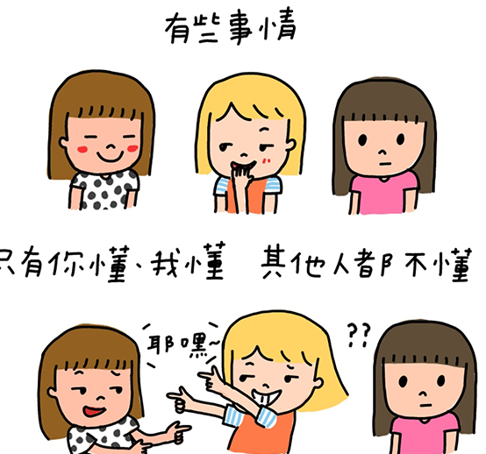
參考資料
你和你的朋友也是嗎
1.詢問父母
2.Google
3.電視介紹
4.老師訪談
5.閱讀相關書籍
6.朋友介紹

Slide 6
Pt.1 韓國泡菜
韓式泡菜，是一種朝鮮族的傳統發酵食品，通常和米飯一起食用。
正在打廣告……XDD

Slide 7
Pt.2 辣炒年糕
辣炒年糕，又叫韓式炒年糕，是一道很受歡迎的韓國小吃，一般能在當地的路邊攤或布帳馬車處買到。

Slide 8
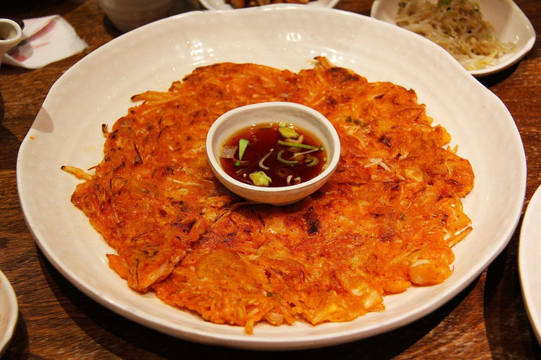
Pt.3 韓國煎餅
韓國煎餅,是一種韓國傳統食品,由浸在麵糊和雞蛋液的混和霧中的多種配料在平底鍋中煎制而成.
[因介紹太少所以多放圖片]

Slide 9
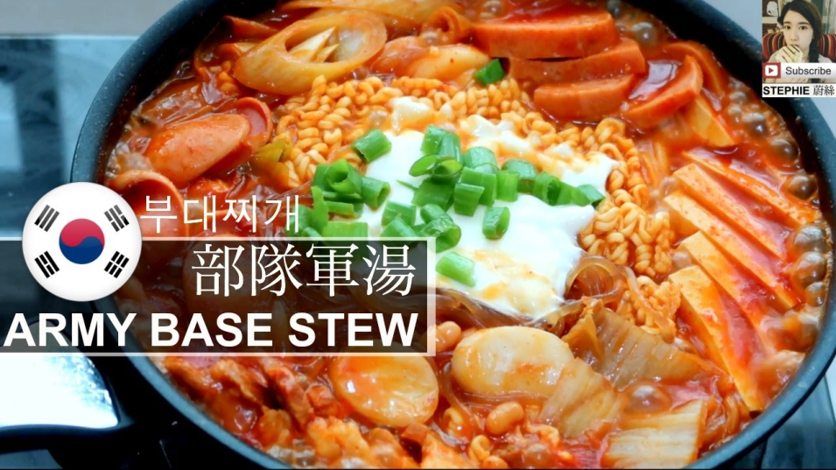
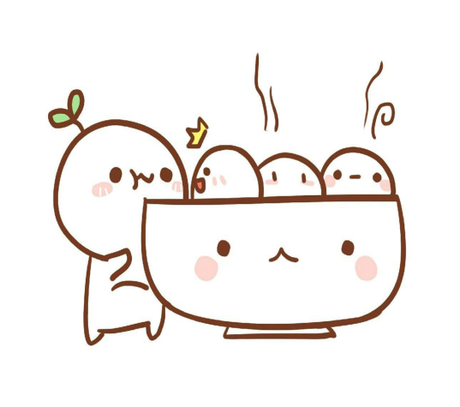
Pt.4 部隊鍋
部隊鍋，又稱部隊火鍋，是一種類似西式雜鍋的韓國濃湯火鍋源於1950年代。時至今日，部隊鍋在南韓仍很受歡迎，並加入很多現代食材一起食用。

Slide 10
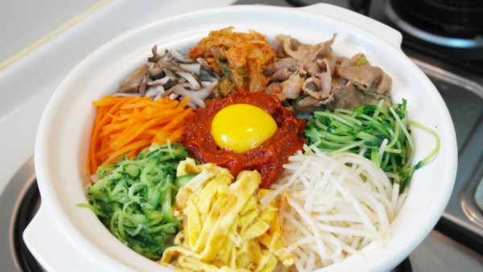
Pt.5 石鍋拌飯
是韓國百年歷史的傳統米飯料理，也是一種著名的韓國菜餚。

Slide 11
Pt.6 韓式烤肉
是朝鮮族的傳統烤肉方式，在吃烤肉時，食材多以醃漬的肉類與海鮮為主。

Slide 12
Pt.7 韓式炸雞
韓式炸雞，是一種韓國風味的炸雞，韓式炸雞口味很多。
流口水啦

Slide 13
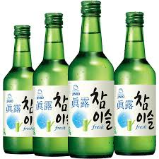
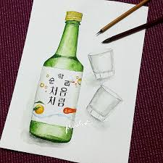
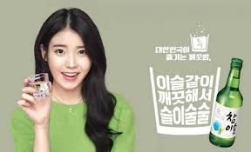
Pt.8 韓國燒酒
在韓國燒酒，或稱韓國燒酎,韓國燒酒現今已知最早釀造於約1300年。

Slide 14
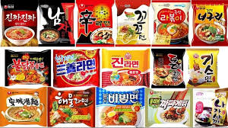
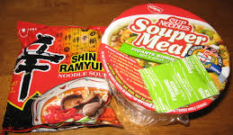
Pt.9 韓國泡麵
速食麵，是一種可在短時間之內煮熟食用的麵製食品，數分鐘內便可食用,在韓國大受歡迎

Slide 15
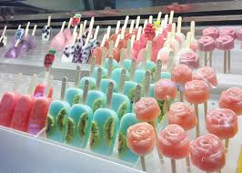
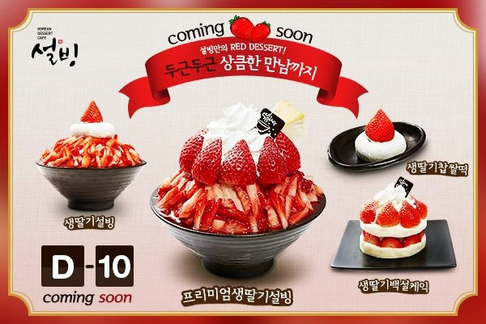
Pt.10 韓國冰品
韓國屬大陸性季風氣候，四季分明,
因而很炎熱，所以夏季每人手上都會有冰品!

Slide 16
研究心得
在經過這次的研究,讓我們學到很多事情,也學到在吃韓國美食前要先做好準備，不然會辣到說不出話
以上是我們的報告,希望你們會喜歡

Slide 17
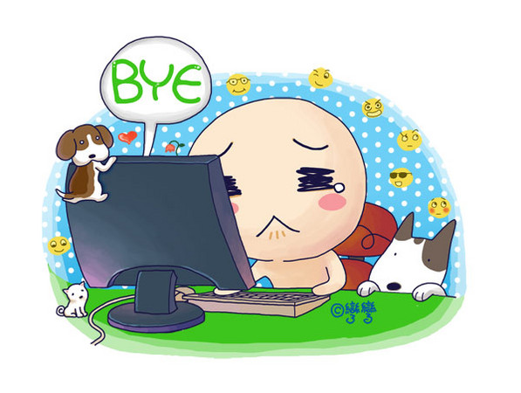
謝謝您的聆聽
到此結束啦

Slide 18
有獎徵答
1.石鍋拌飯又稱甚麼?［兩種］
A:韓式拌飯、古董飯
2.韓國泡菜中有甚麼維生素?［三種］
A:維生素a、b、c
3.演講者的名字［五個］
A:林玟瑄、黃依珊、江桂儀、 林稚恩、 薛逸馨

